Slide 1


CONFLITTI DI CULTURE?
Retoriche dell’alterità
Civiltà /inciviltà, barbarie,
violenza
Eterogeneità post 1989/2001:
il catalogo delle identità cresce, muta, si ramifica,
si sviluppa assieme alla rete di rapporti politici
ed economici.
Dicotomia Noi/loro - Securitization

Slide 2
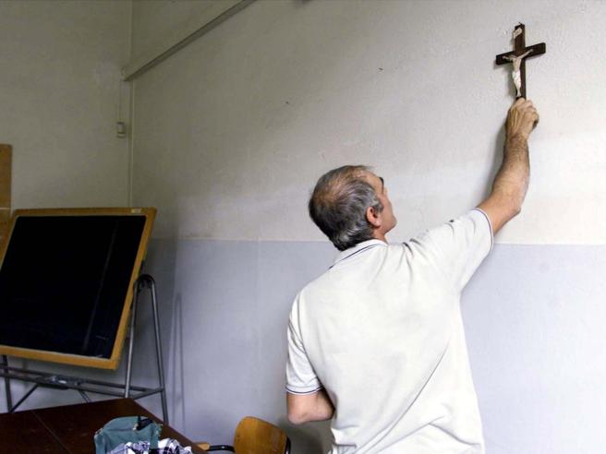
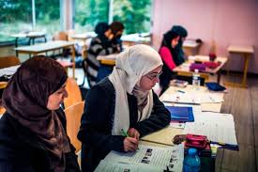
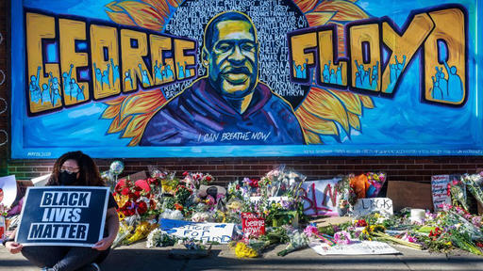

Slide 3


Immagini widescreen
Il formato widescreen consente di presentare le immagini con maggiore efficacia.

Slide 4
Hijab simbolo ipertrofico da contestualizzare
2003 legge francese che proibisce segni religiosi in rep. laica
Crescente ‘comunitarismo’ = islamismo
Immigrati come neo-razzializzati
Reazione identitaria all’emarginazione/esclusione
Comunità immaginata (Anderson) e transnazionale (Appadurai)

Slide 5
Religioni e identità su scala globale
Secolarizzazione e riformulazione del sacro
Privatizzazione religiosa
Culti e sincretismi
Media e mobilità transnazionale
Essenzialismo e fondamentalismo culturale

Slide 6
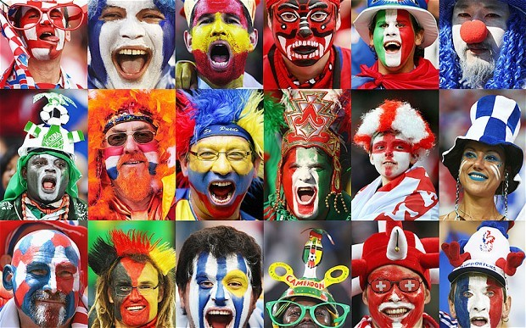
Communitas

Slide 7
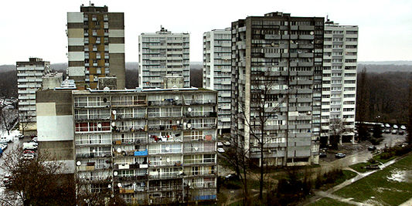
L'odio 1995

Slide 8

Polemica anti-comunitarista
Alterità etnica, comunitaria
Legata alla religione d’origine
Gemeinschaft / Gesellschaft (Toennies)
Rivendicazioni culturali di gruppi marginali
Political correctness / ghettizzazione delle minoranze
Paura dell’alterità interna

Slide 9
Strumenti per la pratica interculturale nei servizi
Approccio antropologico e metodo etnografico
Diversità, migrazioni e disuguaglianze
Lavorare con utenza migrante/straniera
Antidiscriminazione e super-diversità
Accesso ai servizi: welfare come soglia di in/ex-clusione
Dalla prima accoglienza all’inclusione
Migranti donne, minori G2, richiedenti asilo e rifugiati

Slide 10
M.E. Richmond, Social diagnosis, Russel Sage, New York, 1917: 382
“Nel rapportarsi con utenti stranieri, l’operatore (case worker) corre il rischio di cadere in due errori contrapposti: li può considerare parte di una COLONIA, o di una nazionalità, con tutta una serie di categorie predefinite, o può ignorare del tutto le loro caratteristiche nazionali e razziali (?!) , nel tentativo di applicare loro gli stessi criteri di misurazione che userebbe con i propri connazionali”.
“Ci considerano feccia… Anche chi è andato al college...magari si rivolgono a noi con ogni considerazione, ma alle nostre spalle ci considerano feccia [settlement house].
F.W. Whyte, Street Corner Society, Univ. Chicago Press 2012 [1943].

Slide 11
Pre-concetti
Idealizzazione dell’uguaglianza di genere in Europa
Visione delle società occidentali ‘tribali’ e arretrate
Multiculturalismo statico: culture chiuse e immobili nel tempo

Slide 12
Lavoro di gruppo 1
Analizzare modello (pro/contro) e conseguenze dell’applicazione seguenti modelli di rapporti tra popolazioni immigrate/maggioranze native:
Assimilazione
Integrazione
Acculturazione
Inclusione

Slide 13
I TERMINI DELLA QUESTIONE
INCLUSIONE
L’inclusione rappresenta un processo, una filosofia dell’accettazione, ossia la capacità di fornire una cornice dentro cui gli alunni — a prescindere da abilità, genere, linguaggio, origine etnica o culturale — possono essere ugualmente valorizzati, trattati con rispetto e forniti di uguali opportunità a scuola. Come sottolinea il Centre for Studies on Inclusive Education, inclusione è ciò che avviene quando «ognuno sente di essere apprezzato e che la sua partecipazione è gradita».
INTERCULTURA
L’approccio interculturale pone la questione in termini di favorire il dialogo fra culture come obiettivo prioritario per costituire una solida coesione sociale in società multiculturali.
VS
MULTICULTURALISMO/
ASSIMILAZIONISMO
Politiche educative e modelli pedagogici ancorati su di una visione statica della società centrata sull’opposizione fra “maggioranza” e “minoranza”.
VS
INTEGRAZIONE
minoranza/maggioranza
normalizzazione

Slide 14
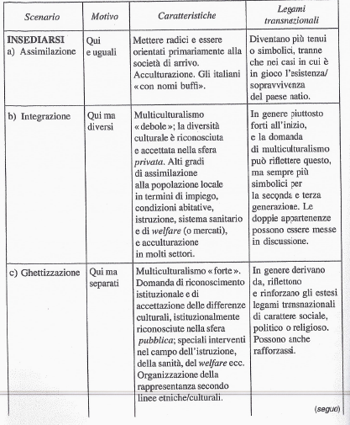
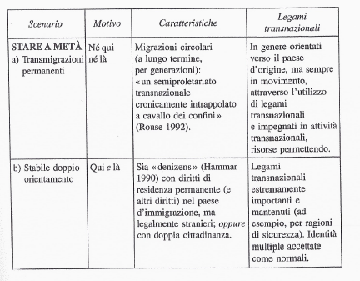
INTE(G)RAZIONE

Slide 15
Inclusione
La nozione di inclusione riconosce che c’è un rischio di esclusione che occorre prevenire attivamente…

Slide 16
Quindi….

Slide 17
Educazione è fornire e costruire modelli di umanità
Antropologia-critica e interpretativa
Pedagogia-fenomenologia
Scienze con statuto ‘debole’ utili per
eludere dicotomie oppositive
stimolare approcci multidimensionali

Slide 18
INTE(G)rare persone, non culture
Processi di INCLUSIONE/ESCLUSIONE nelle ARENE LOCALI
Flussi transnazionali, inte(g)razione locale
Arcipelago dei servizi, politiche pubbliche come costruzioni simbolico-discorsive
Ricerca empirica, produzione sociale delle differenze (‘immigrati’ ‘rifugiati’ ‘stranieri’) attraverso leggi, rappresentazioni, pratiche
Essenzialismo/paternalismo/differenzialismo culturale
Funzione specchio delle Migrazioni (Sayad)

Slide 19
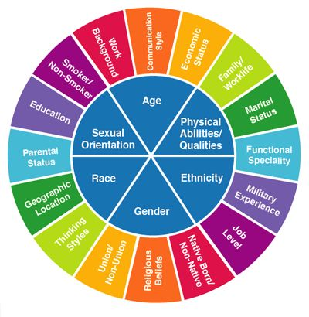
Super-diversity:
Fluidità dei tratti culturali e della diversità
Attributi (straniero, immigrato, ecc.) non definiscono la persona
Combinazione situata, eterogeneità di storie e contesti

Slide 20
Super_diversity S. Vertovec
Luogo di origine (rurale/urbano/etno/linguistico)
Etnia- nazionalità- Religione
Identità locale, regionale
Valori e pratiche
Canale migratorio (genere, network lavorativo)
Status legale
Capitale umano, competenze, educazione
Località di inserimento: spazi e tempi
Visual superdiversity

Slide 21

Servizi che costruiscono l’immigrato
Public pedagogy
Costruzione dell’idea di cittadinanza attraverso i servizi
“Gli immigrati imparano che cosa la società ricevente si aspetta da loro, nella vita di tutti i giorni, e poi si comportano in modo culturalmente appropriato, ma scelgono di mantenere la propria identità culturale” (Yan e Lan 2000).

